Slide 1


Kombinasi Perulangan & Percabangan
Pertemuan 6
IF0001

Slide 2

9,2,5,4,12,7,8,11,9,3,7,4,12,5,4,10,9,6,9,4
1. Banyak Genap dan Ganjil

Slide 3
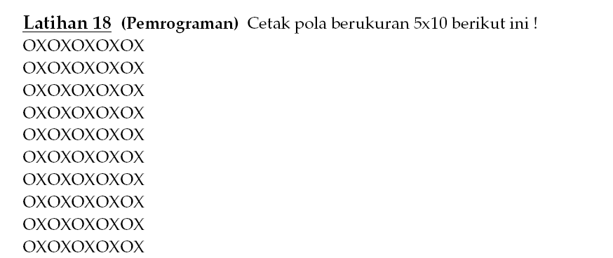


Slide 4
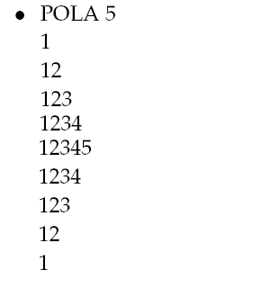

Slide 5
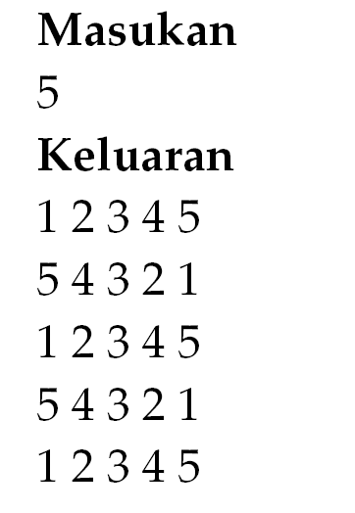

Slide 6
Sieve of Erastothenes
arr = {}
for i in range(2,n+1):
arr[i] = True
j = 2
while(j<=n):
if arr[j] == False:
j+=1
continue
i = 2
while(j*i<=n):
arr[j*i] = False
i+=1
j+=1

Slide 7
I. Hexa ke Desimal I

Slide 8
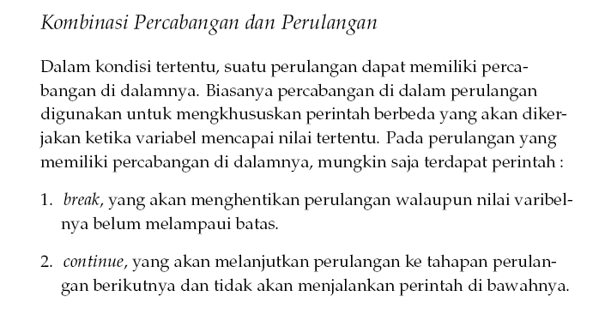

Slide 9
Prima
Periksa apakah sebuah nilai yang diinput merupakan prima atau tidak.
Banyak Prima
9,2,5,4,12,7,8,11,9,3,7,4,12,5,4,10,9,6,19,14,71,67,-1,0,1

Slide 10
I. Hexa ke Desimal II

Slide 11
